Slide 1
7주차
AWS EC2
박종현
김태영
송민규
옥준영

Slide 2
목차
AWS소개
계정 등록
EC2
EC2 JSON 통신

Slide 3

AWS 소개
1. AWS 소개
Amazon web services의 약자
IT인프라 구축에 사용되는 온갖 클라우드 컴퓨팅 서비스 지원
서비스를 다루는 모든 기능이 API 형식으로 제공된다.
현재 전세계에서 가장 점유율이 높은 클라우드 컴퓨팅 서비스

Slide 4
AWS의 서비스들
1. AWS 소개
EC2
클라우드 컴퓨팅 (아마존 서버에 가상의 PC를 생성)
S3
스토리지 서비스 (비정형 데이터인 이미지, 동영상, 음악파일 등의 저장을 지원)
RDS
체계화된 데이터 (학번, 아이디, 패스워드 등등 정렬과 분류가 쉬운) 의
데이터베이스 관리 가능

Slide 5
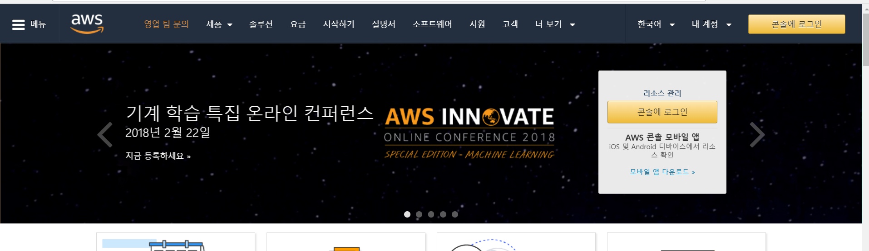
계정 등록
2. 계정 등록
아마존 계정 생성

Slide 6
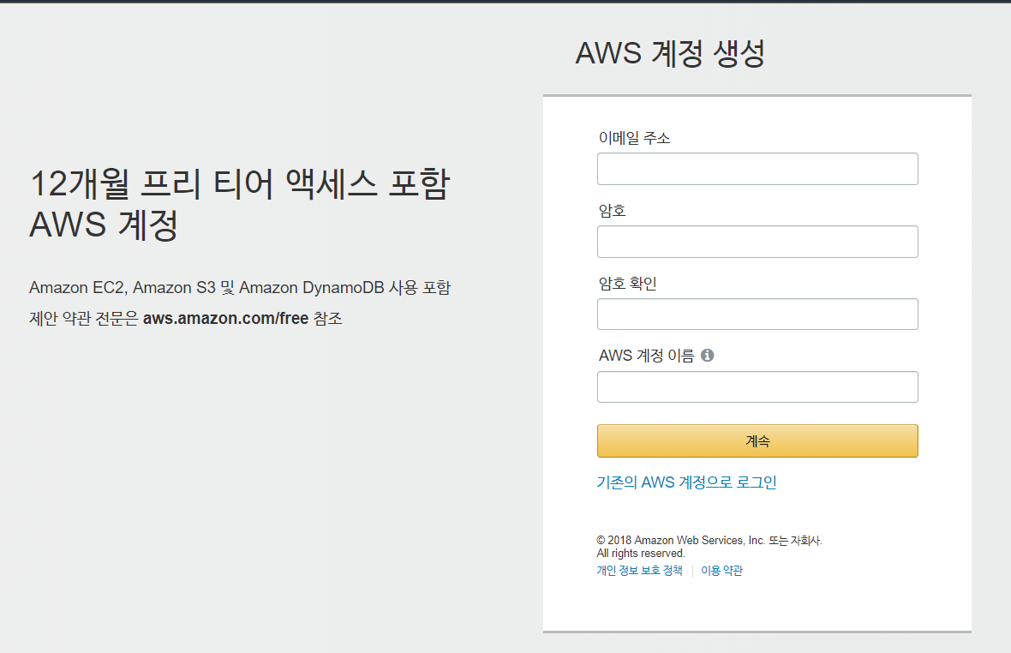
계정 등록
2. 계정 등록
아마존 계정 생성

Slide 7
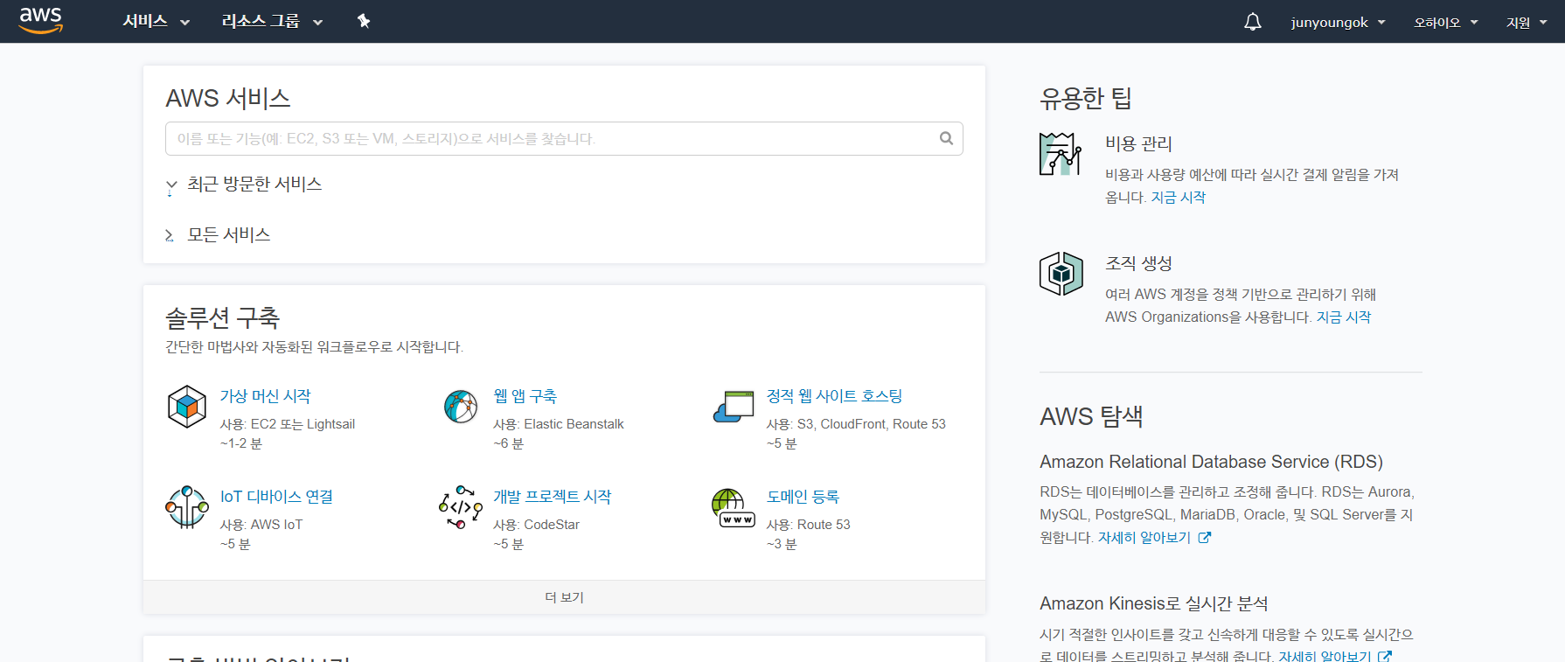
계정 등록
2. 계정 등록
로그인 완료

Slide 8
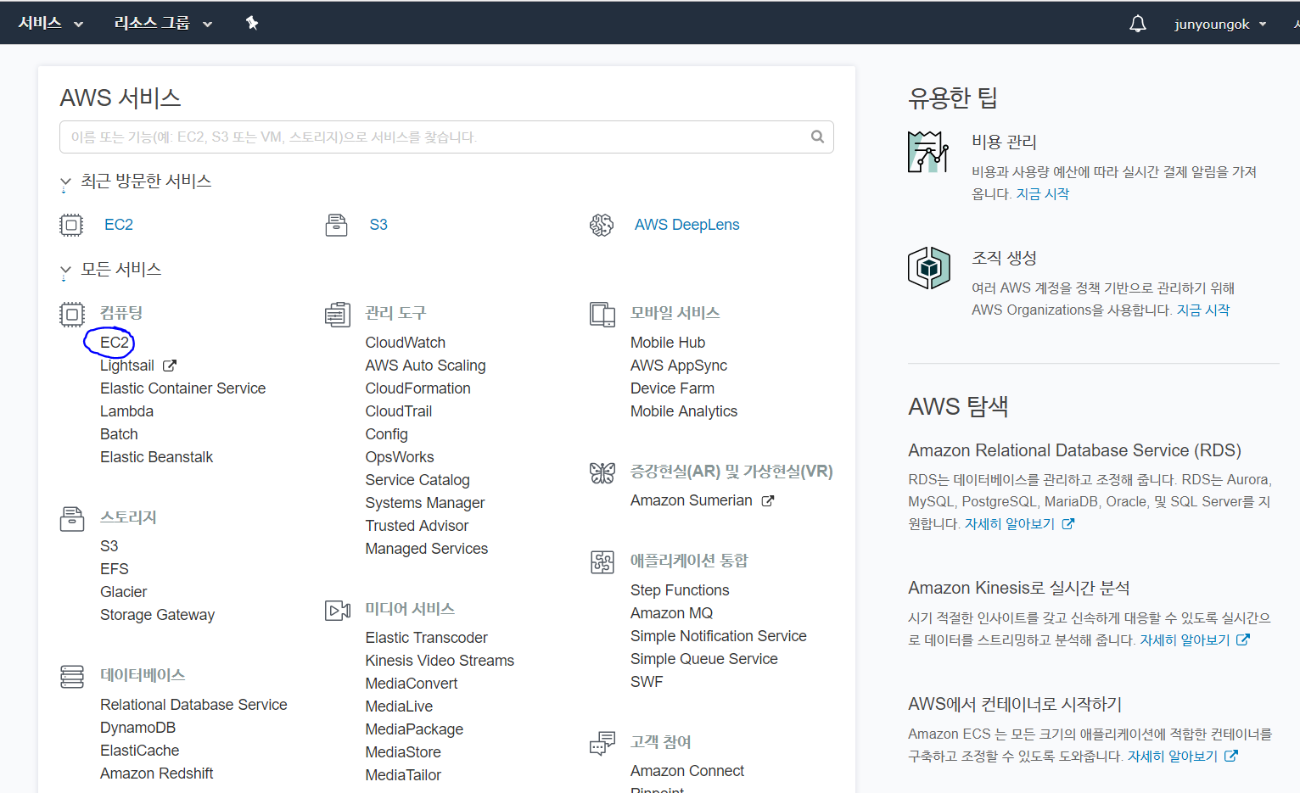
EC2 생성
3. EC2
EC2 선택

Slide 9
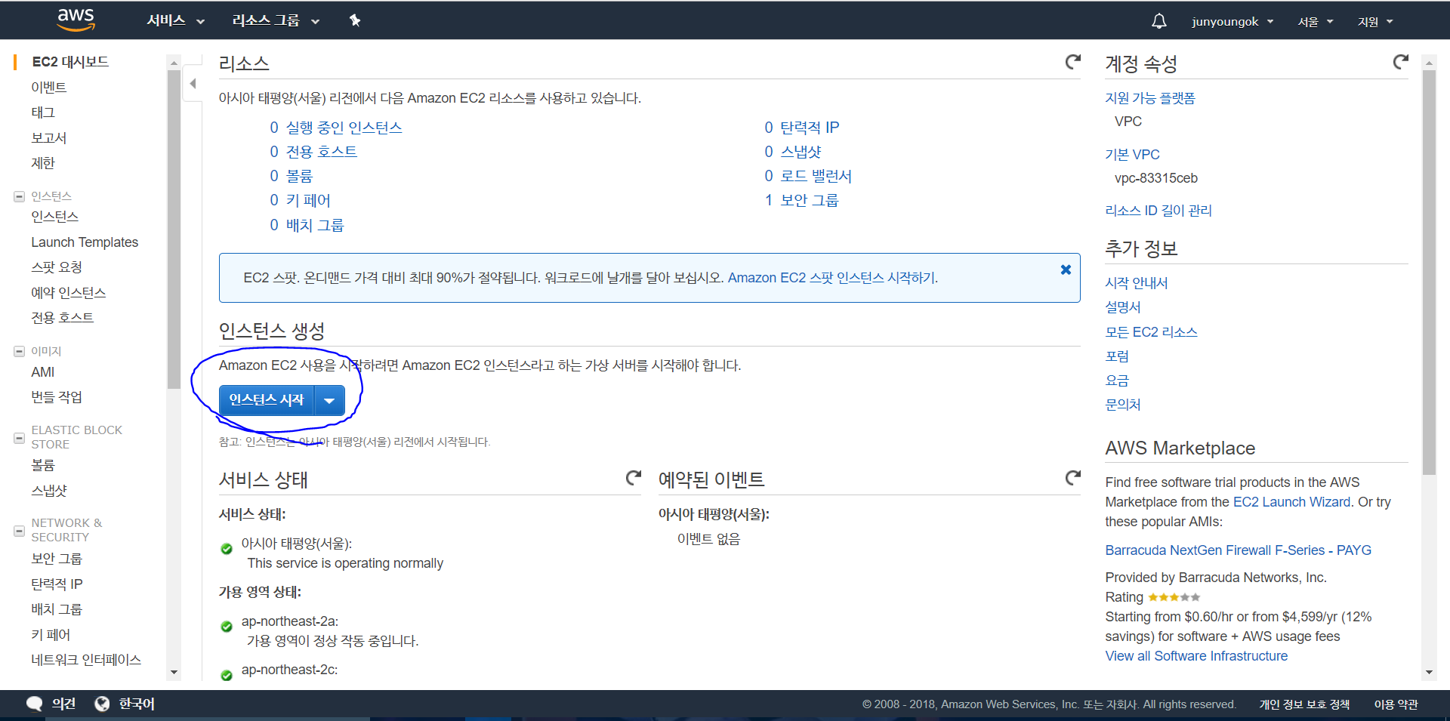
EC2 생성
3. EC2
EC2 인스턴스 생성

Slide 10
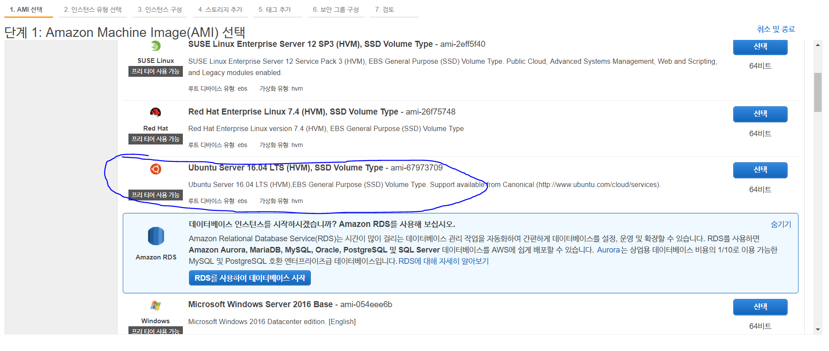
EC2 생성
3. EC2
우분투 선택

Slide 11
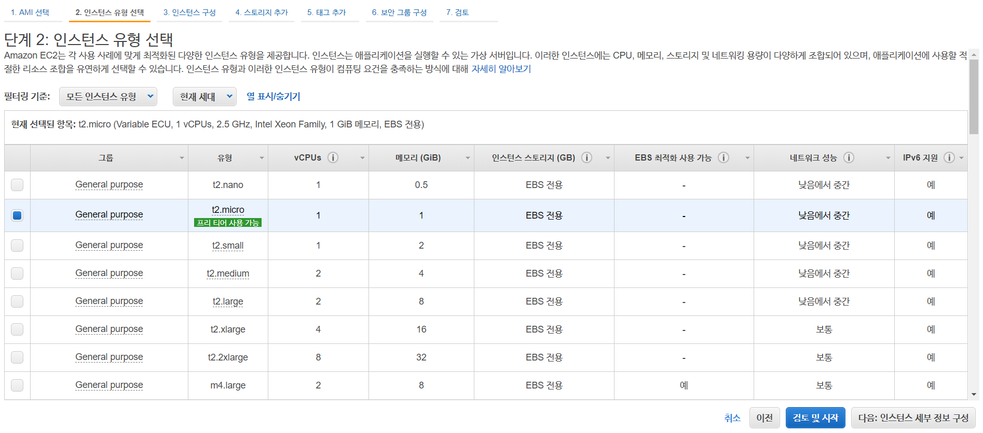
EC2 생성
3. EC2
유형 선택

Slide 12
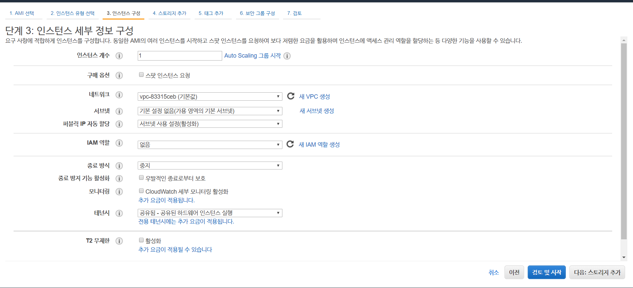
EC2 생성
3. EC2
EC2 생성 (기본 세팅대로 진행) -> 검토 및 시작 클릭

Slide 13
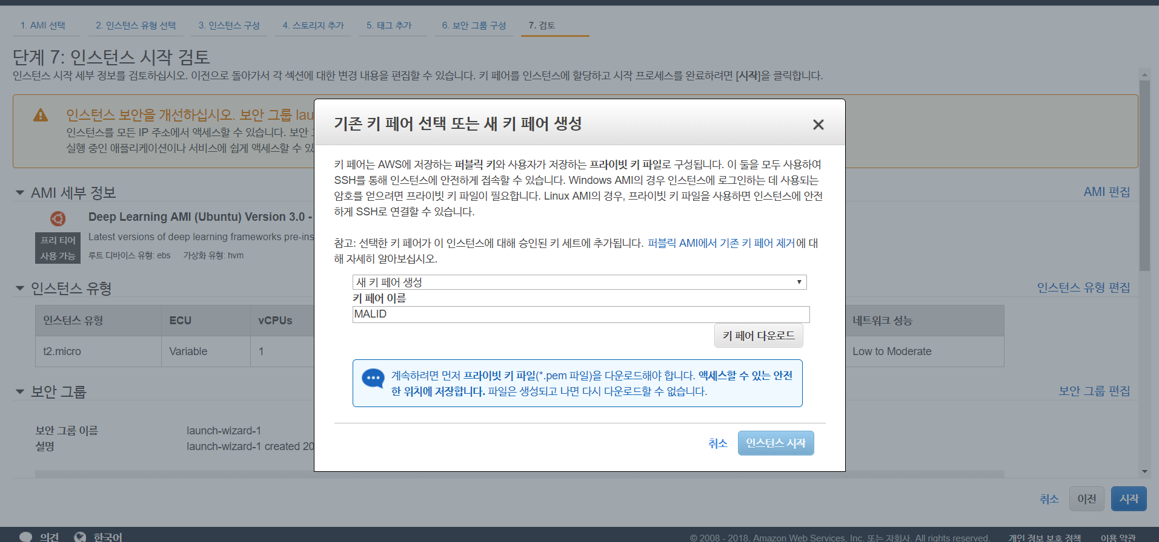
EC2 생성
3. EC2
접속 인증키 다운로드(재다운로드 불가능)

Slide 14
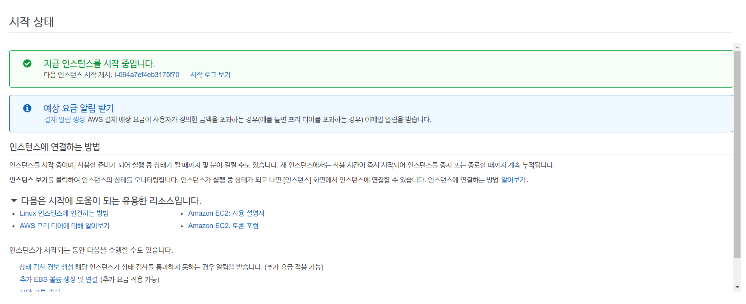
EC2 생성
3. EC2
인스턴스 생성 완료

Slide 15
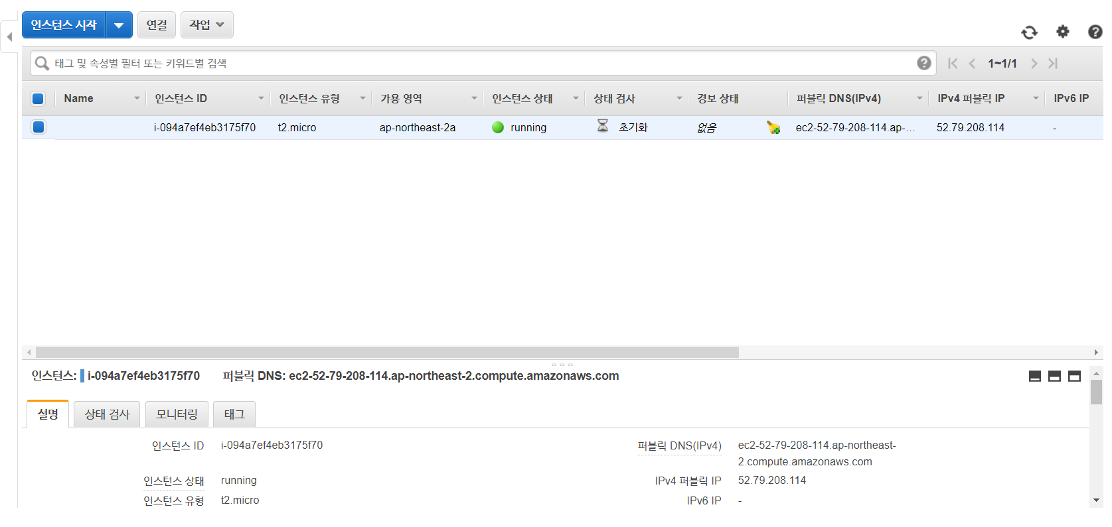
EC2 생성
3. EC2
인스턴스의 현재 상황을 관리 하는 창. 연결버튼 클릭

Slide 16
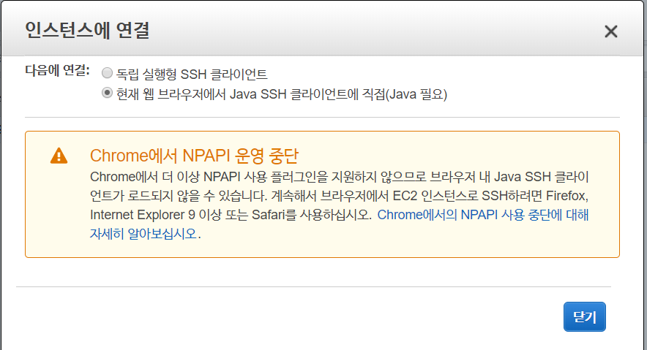
EC2 생성
3. EC2
인스턴스에 연결. 독립 실행형 SSH클라이언트.

Slide 17
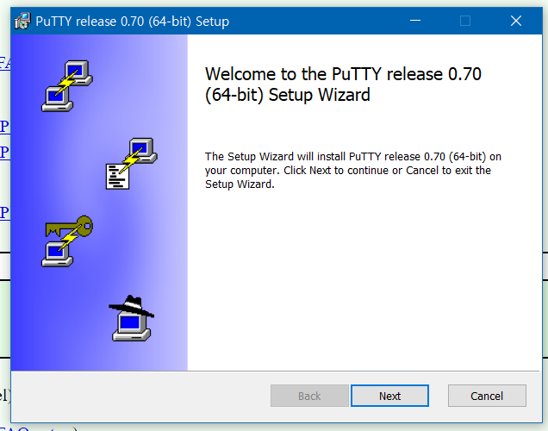
EC2 사용
3. EC2
Putty 설치 (https://www.chiark.greenend.org.uk/~sgtatham/putty/)

Slide 18
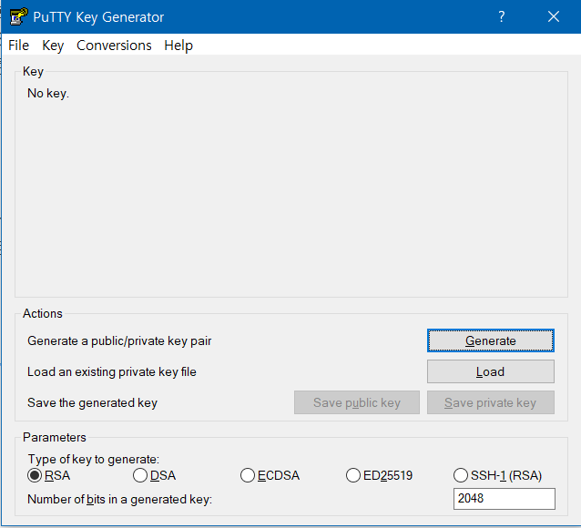
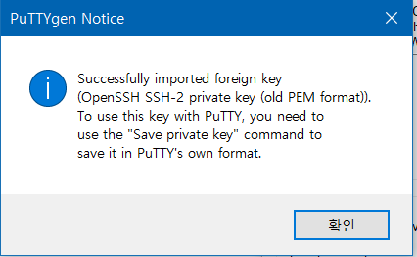
EC2 사용
3. EC2
Putty gen 실행 -> Load를 누르고 위에서 다운받은 인증키 불러오기 -> Save private Key -> .ppk 파일이 생성됨

Slide 19
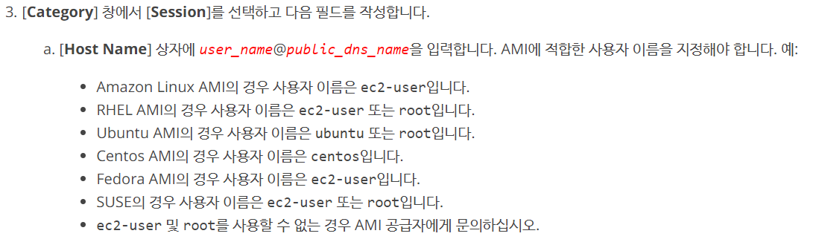
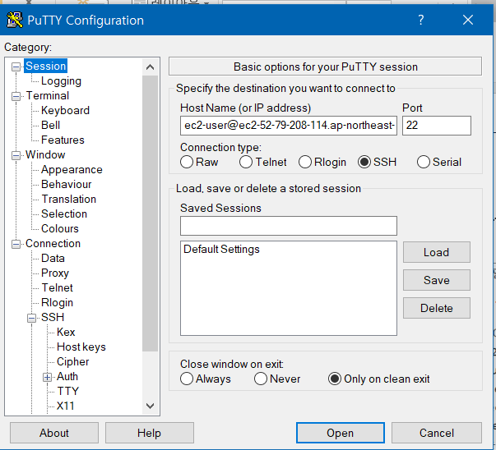
EC2 사용
3. EC2
호스트네임 입력

Slide 20
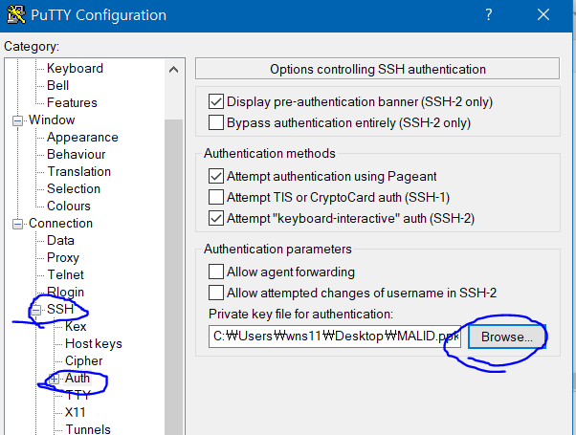
EC2 사용
3. EC2
Putty gen으로 생성한 키(.ppk)로 콘솔 접속

Slide 21
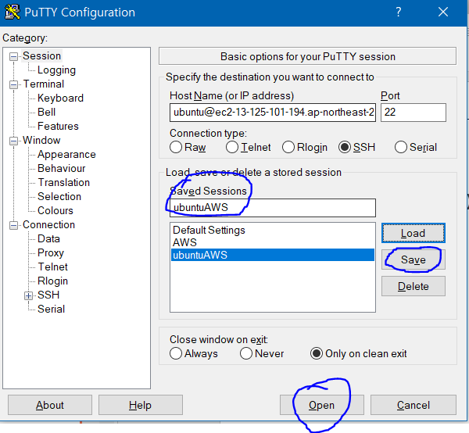
EC2 사용
3. EC2
접속하기 전에 현재 세팅을 적당한 이름으로 Save. 한 뒤에 Open 버튼 클릭

Slide 22
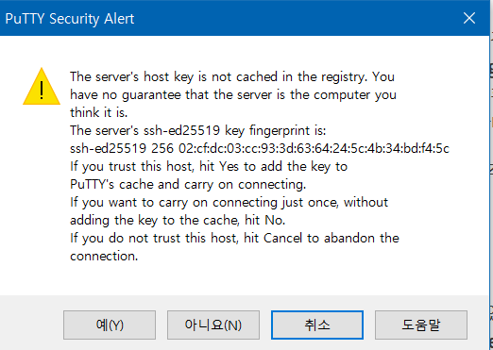
EC2 사용
3. EC2
경고창 무시(예 클릭)

Slide 23
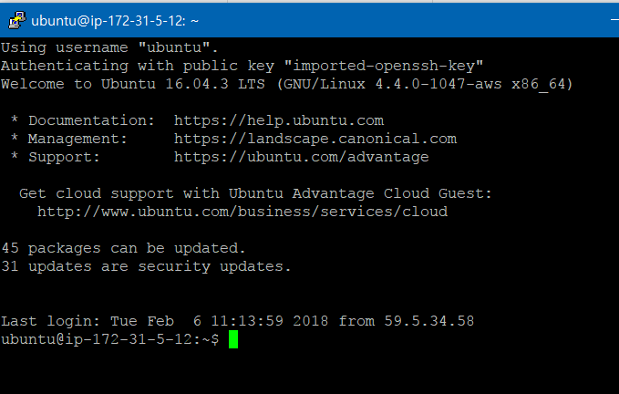
EC2 사용
3. EC2
생성한 인스턴스 PC의 터미널이 띄워짐

Slide 24
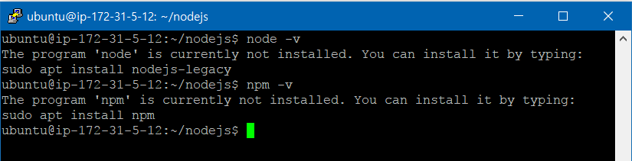
EC2 사용
3. EC2
Nodejs 설치 (https://zetawiki.com/wiki/%EC%9A%B0%EB%B6%84%ED%88%AC_node.js_%EC%84%A4%EC%B9%98)

Slide 25
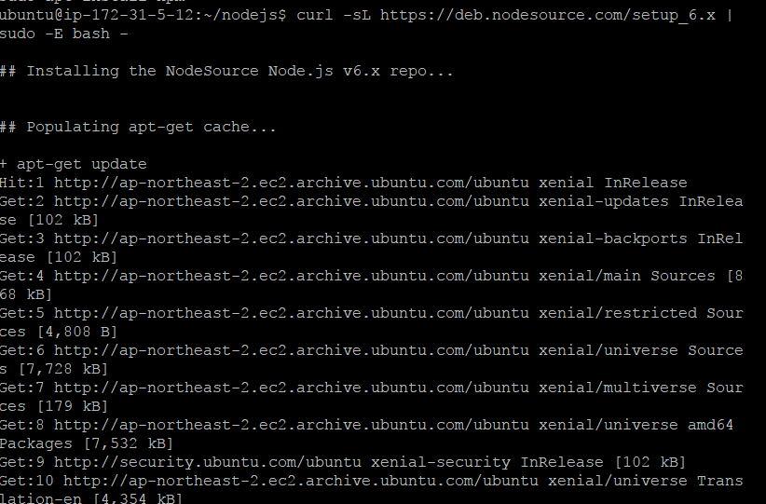
EC2 사용
3. EC2
Nodejs 의 최신버전을 제공하는 링크를 apt 저장소에 추가함

Slide 26
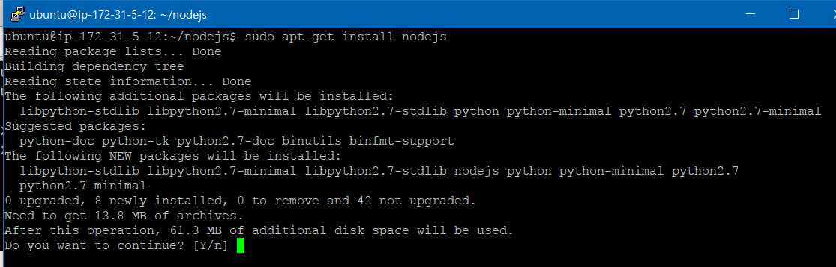
EC2 사용
3. EC2
Sudo 권한으로 nodejs 설치

Slide 27
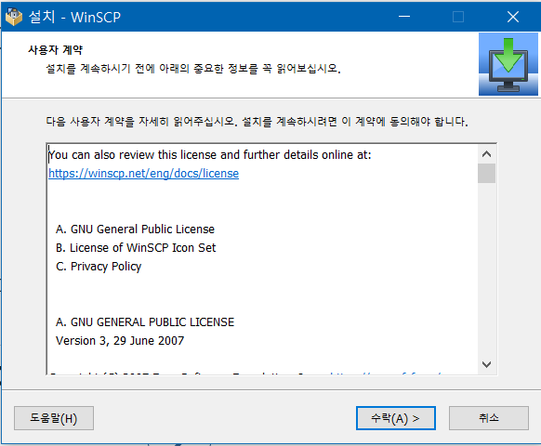
winSCP를 이용한 파일 전송
3. EC2
winSCP 설치 (http://winscp.net/eng/download.php)

Slide 28
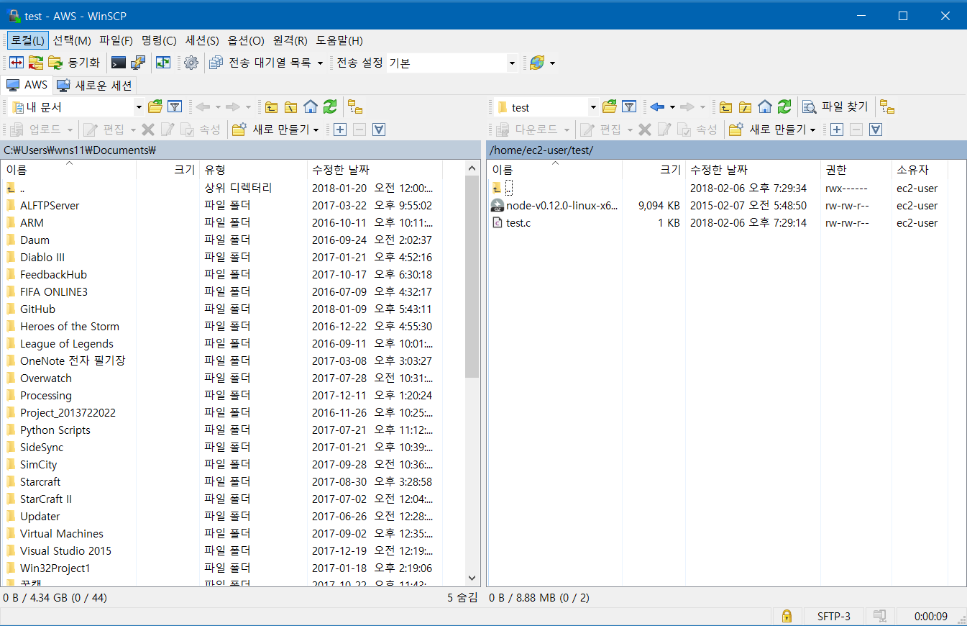
winSCP를 이용한 파일 전송
3. EC2
Putty와 자동 연동. Putty에 등록된 정보대로 인스턴스에 접속

Slide 29
EC2 JSON 통신
4. EC2 JSON 통신
5주차 JSON 통신 예제를 통해 확인
안드로이드 앱에서 JSON형식의 데이터를 node js 서버로 전송 후 서버로부터 응답 메시지를 textview에 출력
Node js 서버는 앱으로부터 전송 받은 데이터를 콘솔에 출력 후 응답 메시지 전송
예제를 수행하기 전 아마존 사이트에서 인바운드 규칙을 추가

Slide 30
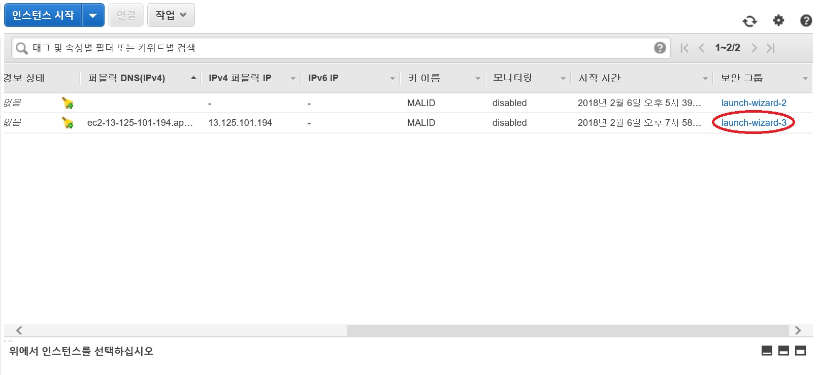
EC2 JSON 통신
4. EC2 JSON 통신
해당 인스턴스 항목의 보안 그룹을 선택

Slide 31
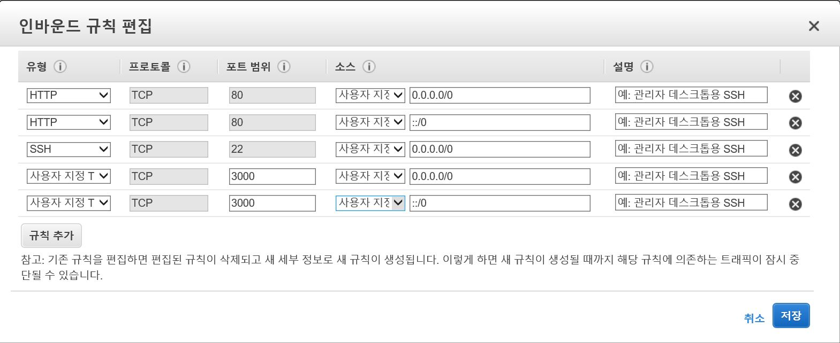
EC2 JSON 통신
4. EC2 JSON 통신
HTTP 80포트와, 사용자 지정 TCP 3000포트를 추가

Slide 32
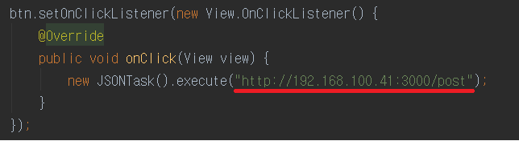
EC2 JSON 통신
4. EC2 JSON 통신
안드로이드 앱에서 JSON 통신을 수행할 주소는 EC2 서버의 IPv4 퍼블릭 IP주소를 입력

Slide 33
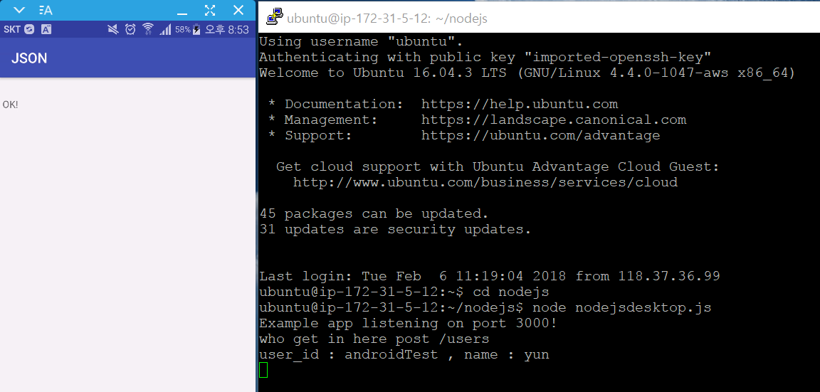
EC2 JSON 통신
4. EC2 JSON 통신
안드로이드 앱과 정상적으로 통신이 이루어지는 것을 확인

Slide 34
감사합니다

